Slide 1

✠VUI HỌC KINH THÁNH✠
CÀNH NHO KẾT HIỆP VỚI CÂY NHO
CHÚA NHẬT V MÙA PHỤC SINH NĂM B

Slide 2
TIN MỪNG CHÚA GIÊ-SU KI-TÔ
THEO THÁNH GIO-AN
Khi ấy, Đức Giê-su nói với các môn đệ rằng: “Thầy là cây nho thật, và Cha Thầy là người trồng nho.

Slide 3
Cành nào gắn liền với Thầy mà không sinh hoa trái, thì Người chặt đi;

Slide 4
còn cành nào sinh hoa trái, thì Người cắt tỉa cho nó sinh nhiều hoa trái hơn.

Slide 5
Anh em được thanh sạch rồi nhờ lời Thầy đã nói với anh em. Hãy ở lại trong Thầy như Thầy ở lại trong anh em.

Slide 6
Cũng như cành nho không thể tự mình sinh hoa trái, nếu không gắn liền với cây nho, anh em cũng thế, nếu không ở lại trong Thầy.

Slide 7
“Thầy là cây nho, anh em là cành. Ai ở lại trong Thầy và Thầy ở lại trong người ấy,

Slide 8
thì người ấy sinh nhiều hoa trái, vì không có Thầy, anh em chẳng làm gì được.

Slide 9
Ai không ở lại trong Thầy, thì bị quăng ra ngoài như cành nho và sẽ khô héo. Người ta nhặt lấy, quăng vào lửa cho nó cháy đi.

Slide 10
Nếu anh em ở lại trong Thầy và lời Thầy ở lại trong anh em, thì muốn gì, anh em cứ xin, anh em sẽ được như ý.

Slide 11
Điều làm Chúa Cha được tôn vinh là: Anh em sinh nhiều hoa trái và trở thành môn đệ của Thầy.” ĐÓ LÀ LỜI CHÚA

Slide 12

HÃY
TÌM
KIẾM
NƯỚC
CHÚA
TRƯỚC
MỌI
SỰ
NGƯỜI
SẼ
LO
CHO
TÌM Ô CHỮ

Slide 13
1
 |  | C | Â | Y | N | H | O
G | Ắ | N | L | I | Ề | N
 |  | T | R | Ồ | N | G | N | H | O
 |  |  | T | Ự | M | Ì | N | H
 |  |  | K | H | Ô | H | É | O
 |  | C | H | Ặ | T | Đ | I
HÀNG
DỌC
2
3
4
5
6
2. CÀNH NHO MUỐN SINH HOA TRÁI PHẢI NHƯ THẾ NÀO ĐỐI VỚI CÂY NHO?
3. CHÚA CHA ĐƯỢC NHẮC ĐẾN NHƯ MỘT NGƯỜI LÀM NGHỀ GÌ?
6. VỚI NHỮNG CÀNH NHO KHÔNG SINH HOA TRÁI, NGƯỜI TRỒNG NHO SẼ LÀM GÌ?
5. AI KHÔNG Ở LẠI TRONG THẦY, THÌ BỊ QUĂNG RA NGOÀI NHƯ CÀNH NHO VÀ SẼ … …
1. LOẠI CÂY NÀO ĐƯỢC CHÚA GIÊ-SU NHẮC TỚI TRONG ĐOẠN TRÍCH PHÚC ÂM HÔM NAY?
4. CÀNH NHO KHÔNG THỂ … … SINH HOA TRÁI, NẾU KHÔNG GẮN LIỀN VỚI CÂY NHO.

Slide 14

 |  | C | Â | Y | N | H | O
G | Ắ | N | L | I | Ê | N
 |  | T | R | Ồ | N | G | N | H | O
 |  |  | T | Ự | M | Ì | N | H
 |  |  | K | H | Ộ | H | É | O
 |  | C | H | Ặ | T | Đ | I

Slide 15
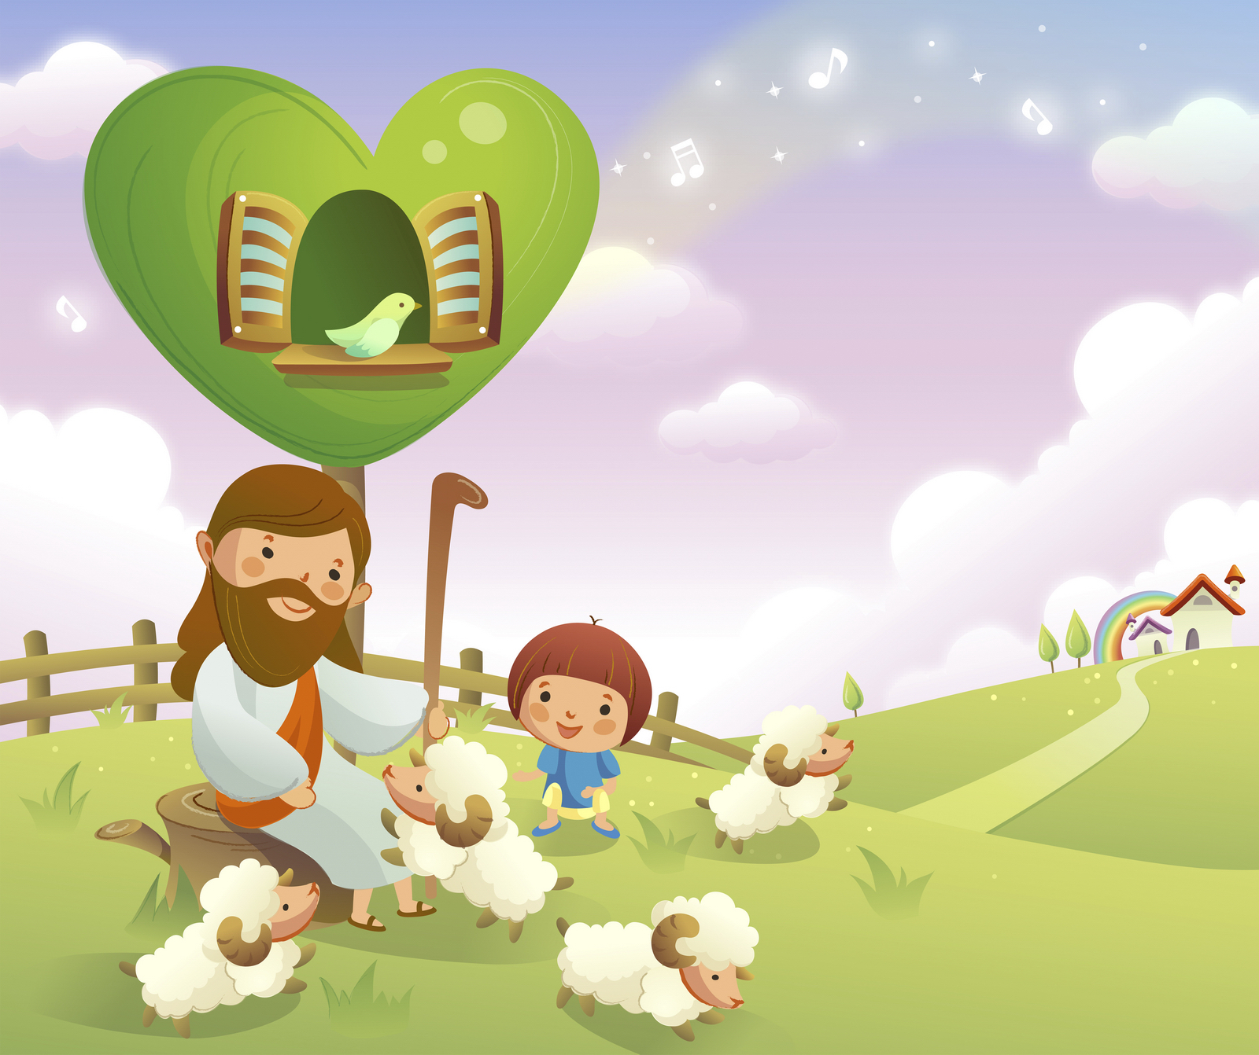
Học với Giê-su - Học cùng Giê-su
TRẮC NGHIỆM

Slide 16
1. Hình tượng nào sau đây chưa từng được Chúa Giê-su dùng để nói về chính Ngài?
A
Con chiên
B
  Mục tử
C
  Cây nho
C
  Cây nho
D
Người trồng nho
Đáp án

Slide 17
2. Chúng ta phải sống gắn liền với Chúa Giê-su như thế nào?
A
  Sống trong luật Chúa
A
Sống trong luật Chúa
B
  Đi trồng nho
C
  Đi chăn chiên
D
Đi tu
Đáp án

Slide 18
3. Ngày nay, chúng ta sống gắn liền với Chúa bằng cách nào?
A
Hiệp thông với các linh mục
B
  Hiệp thông cùng Hội Thánh
B
  Hiệp thông cùng Hội Thánh
C
  Hiệp thông với Thiếu nhi TT
D
Tất cả đều đúng
Đáp án

Slide 19
4. Đâu là hình phạt dành cho những kẻ không sống kết hợp với Thiên Chúa?
A
Bị loại trừ
B
  Xuống hỏa ngục
C
  Chịu phạt đời đời
D
  Tất cả đều đúng
D
Tất cả đều đúng
Đáp án

Slide 20

THIẾU NHI YÊU CHÚA
Thiếu nhi Thánh Thể sống kết hợp với Chúa như thế nào?

